Slide 1
ĐỀ TÀI: XÁC ĐỊNH F0 BẰNG HÀM TỰ TƯƠNG QUAN
Nhóm 2:
Sinh viên: Đinh Gia Bảo
MSSV: 102190252
Nhóm: 19Nh10
Lớp SH: 19TCLC_DT6
GVHD: Ninh Khánh Duy

Slide 2
SƠ ĐỒ KHỐI

Slide 3
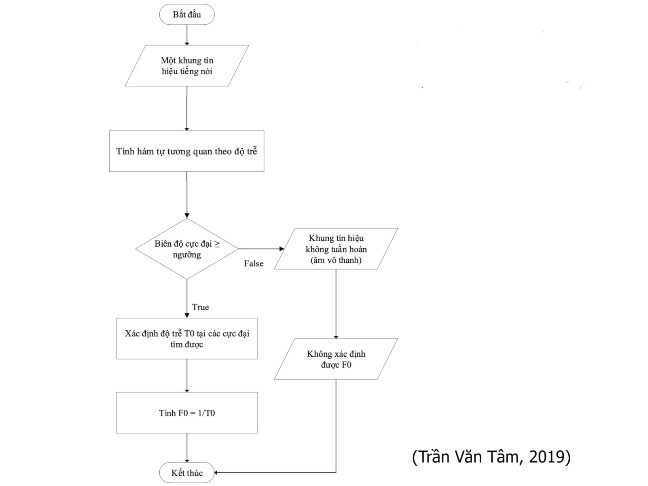
Sơ đồ thuật toán tính F0

Slide 4
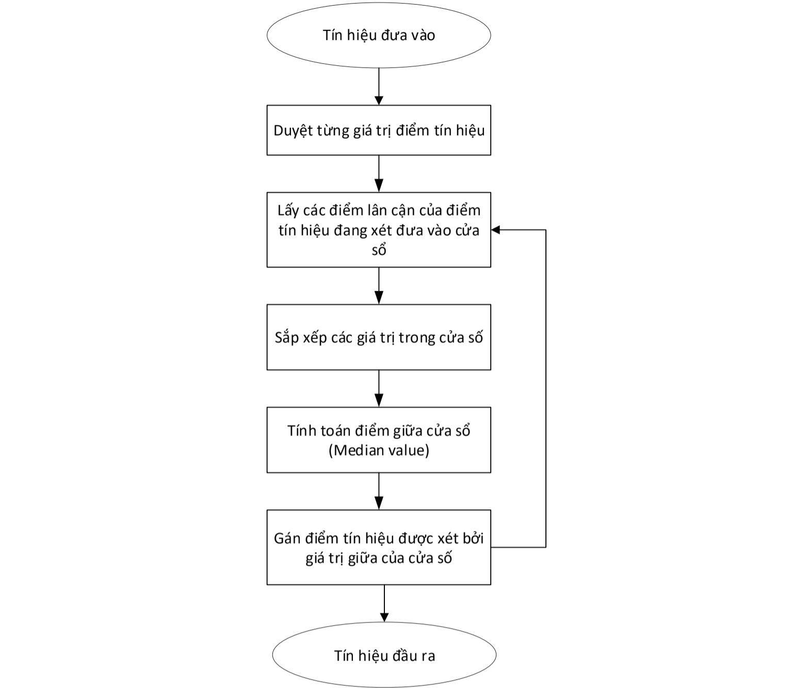
Sơ đồ thuật toán lọc trung vị

Slide 5
2. XÁC ĐỊNH NGƯỠNG

Slide 6
Xác định ngưỡng
 | Phone_M1 | Phone_F1 | Studio_M1 | Studio_F1
Meanv | 0.6046 | 0.7520 | 0.2507 | 0.2268
Stdv | 0.1181 | 0.125 | 0.1508 | 0.1079
Meanuv | 0.3016 | 0.2494 | 0.5715 | 0.7607
Stduv | 0.1394 | 0.1406 | 0.1256 | 0.0936

Slide 7
Xác định ngưỡng
 | Phone_M1 | Phone_F1 | Studio_M1 | Studio_F1
thresholdv | 0.4865 | 0.6375 | 0.4015 | 0.3347
thresholduv | 0.441 | 0.39 | 0.4459 | 0.6671
threshold | 0.46 | 0.5 | 0.4237 | 0.5009
➔ Threshold: (0.46+0.5+0.4237+0.5009)/4 ~= 0.48

Slide 8

3.KẾT QUẢ GIẢI THÍCH KẾT QUẢ

Slide 9
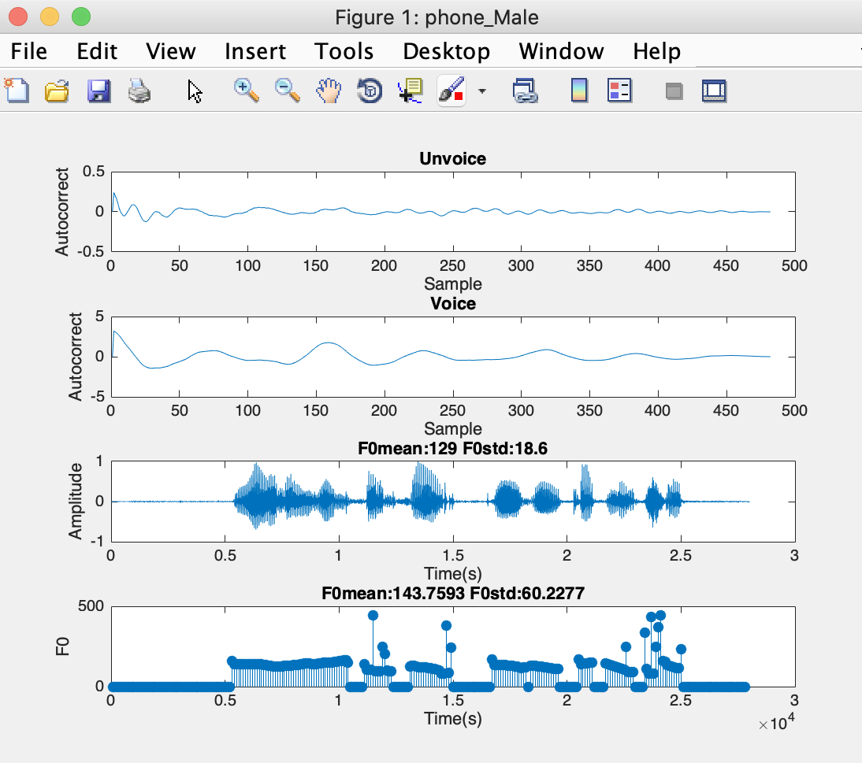
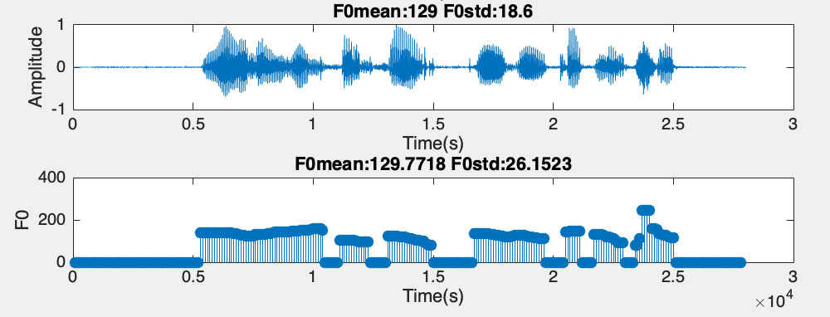
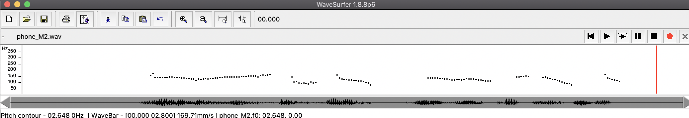
Phone_M2
Xử lý pitch ảo: sử dụng lọc trung vị
Đường F0 cơ bản khá giống với kết quả thu được từ wave suffer
Kết quả cuối cùng F0mean : lệch rất ít, F0 std còn chênh lệch.
Sai số do nhiễu từ tạp âm bên ngoài.

Slide 10
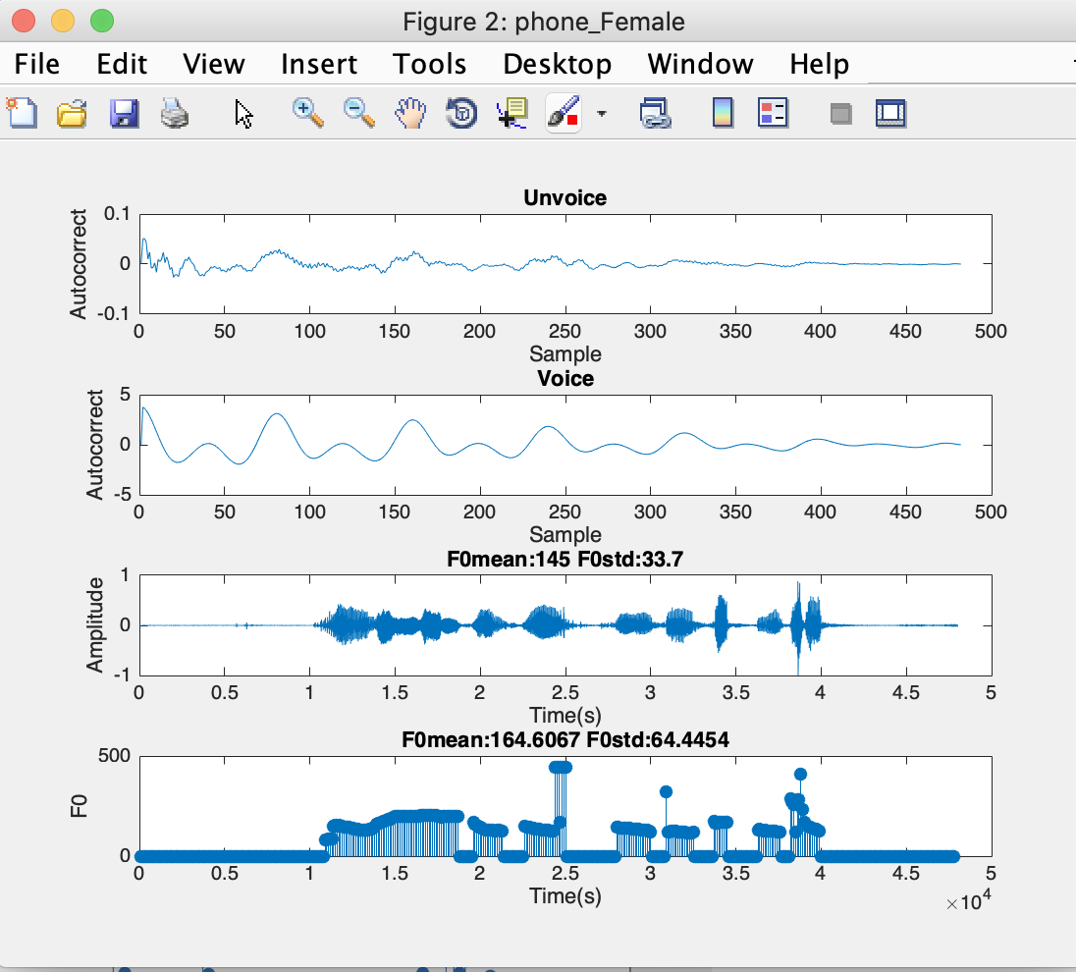
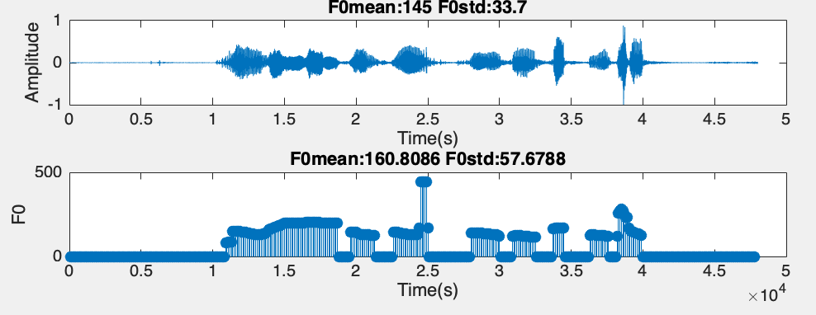
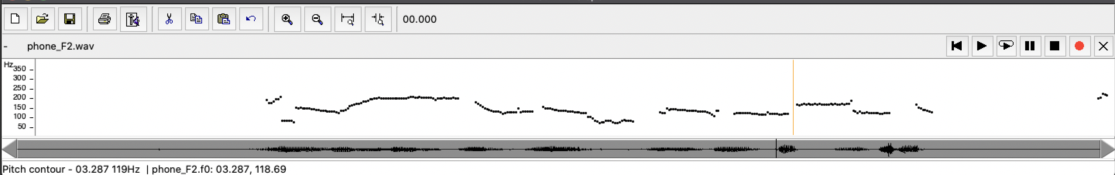
Phone_F2
Xử lý pitch ảo: sử dụng lọc trung vị
Đường F0 cơ bản vẫn còn các pitch ảo
Kết quả cuối cùng F0mean : lệch ~15hz, F0 std chênh lệch nhiều.
Sai số do nhiễu từ tạp âm bên ngoài.

Slide 11
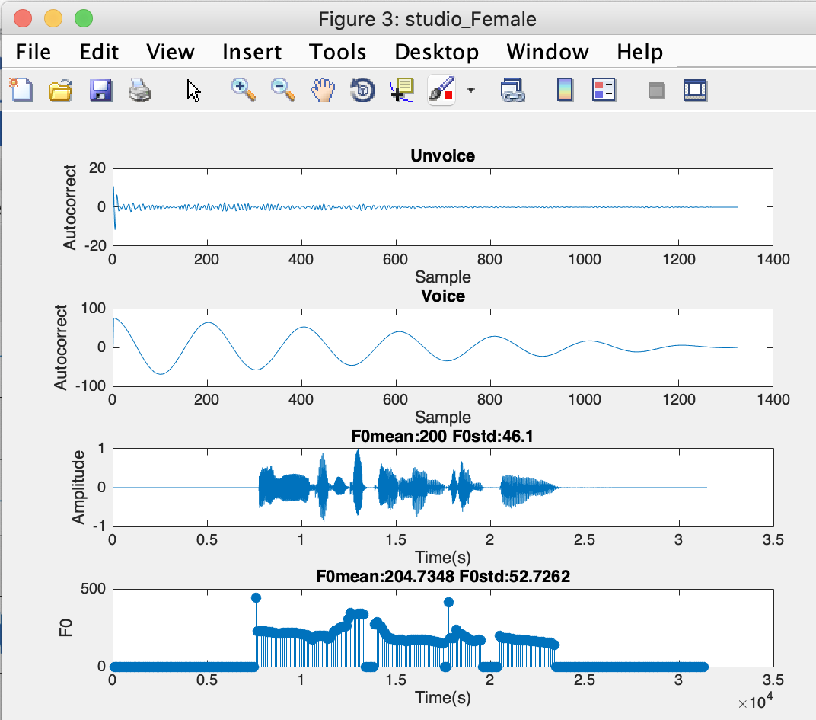
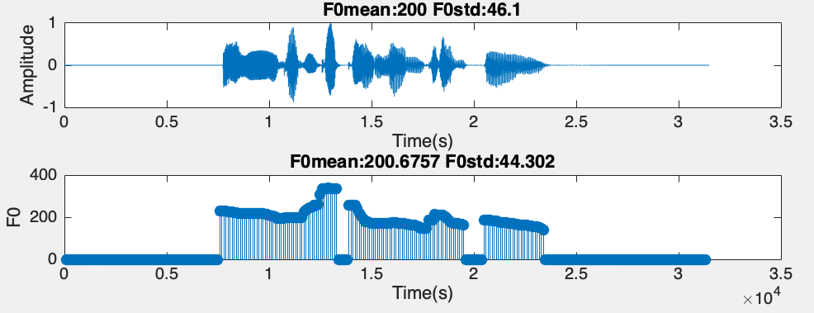
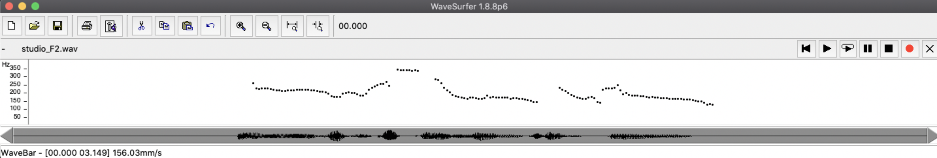
Studio_F2
Xử lý pitch ảo: sử dụng lọc trung vị
Đường F0 cơ bản giống kết quả wave suffer
Kết quả cuối cùng F0mean và F0std chênh lệch rất ít, độ chính xác cao
Nhờ hàm lọc trung vị tăng độ chính xác, và môi trường sạch,k có tạp âm

Slide 12
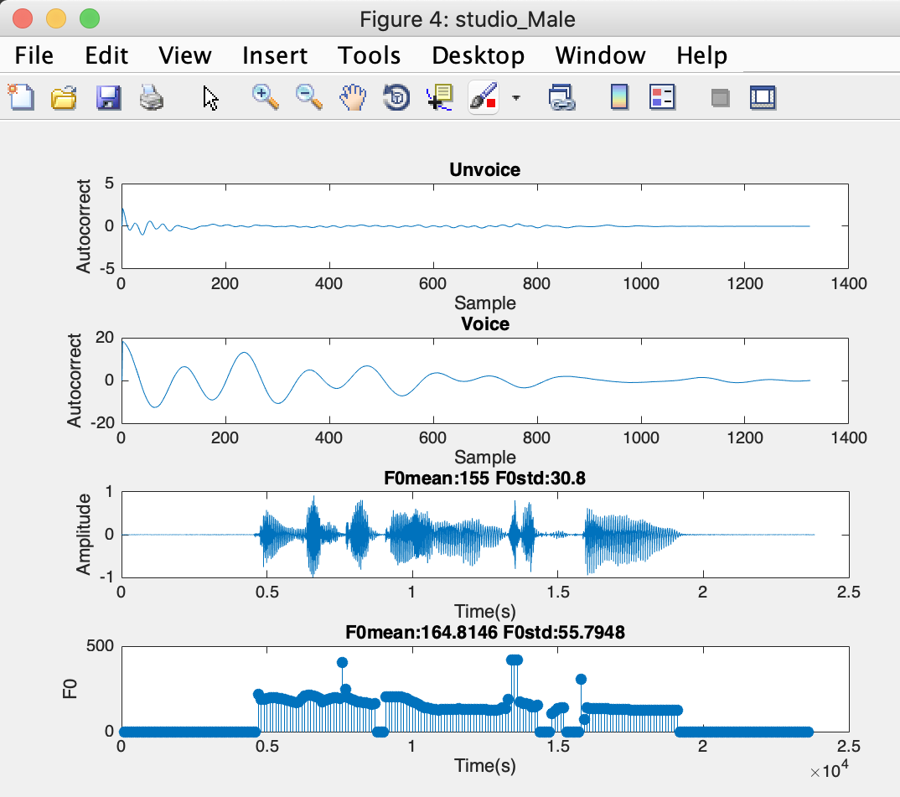
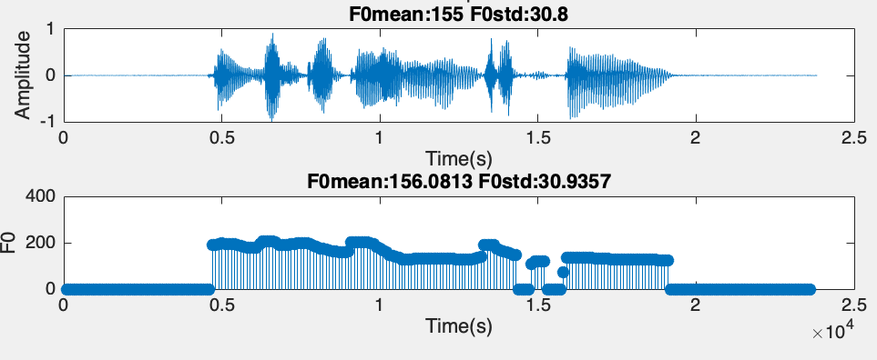
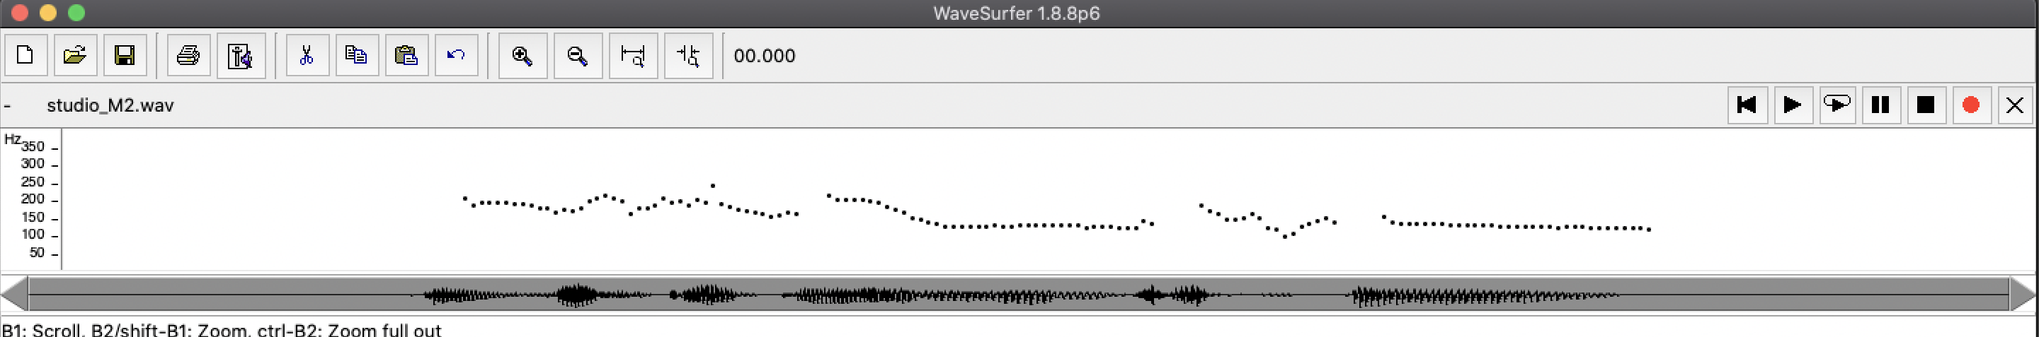
Studio_M2
Xử lý pitch ảo: sử dụng lọc trung vị
Đường F0 cơ bản giống kết quả wave suffer
Kết quả cuối cùng F0mean và F0std chênh lệch rất ít, độ chính xác cao
Nhờ hàm lọc trung vị tăng độ chính xác, và môi trường sạch,k có tạp âm

Slide 13
KẾT LUẬN:
Ngưỡng chung: 0.47
Kết quả trên tín hiệu kiểm thử cho thấy:
+File studio cho ra kết quả với độ chính xác cao.
+File phone cho ra kết quả chính xác tương đối:
* Nhiễu từ tạp âm bên ngoài
- Xử lý pitch ảo bằng hàm lọc trung vị cho ra kết quả chuẩn sát hơn

Slide 14
4.CODE MINH HỌA & DEMO KẾT QUẢ

Slide 15
THANKS

